Slide 1
第5章 信息共享与利用

Slide 2
5.1 通信技术基础

Slide 3
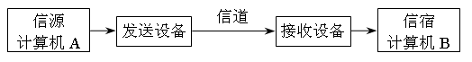
5.1 通信技术基础
计算机通信系统模型
信源：通信的源头称为信源。
信宿：通信的目的地称为信宿。
信道：传送信号的通路，也就是传输介质。
信息以电子、电磁、光等不同形式的信号在信道上传输。
Notes:
通讯（Communication）是一个广泛的概念，它涉及到信息的传递、接收和理解。
基本定义：通讯是两个或多个实体之间传递信息的过程。
双绞线传输的是电信号，这些电信号可以代表数字数据（如0和1），也可以模拟声音等模拟信号。因此，双绞线属于电子通信的范畴。
蓝牙通信属于电磁通信的一种形式。电磁通信是指利用电磁波（包括无线电波、微波、红外线等）来传输信息的过程。蓝牙技术使用的是无线电波，具体来说是在2.4GHz的ISM（工业、科学、医疗）频段，这是电磁波谱中的一个部分。
光纤光传输。

Slide 4
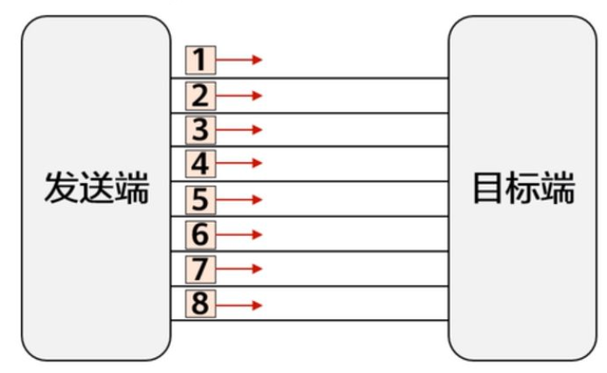
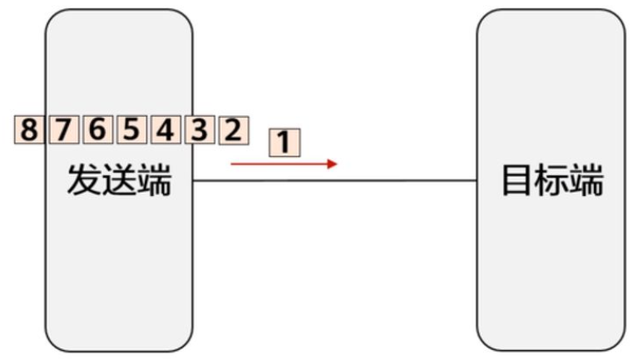
5.1 通信技术基础
传输方式分类
根据传输位数：并行传输、串行传输
并行传输
串行传输
Notes:
并行传输（Parallel Transmission）：
并行传输是指多个数据位同时通过多个通道传输。在并行传输中，数据的每一位都有自己独立的传输线路。
例如，在并行接口中，一个字节（8位）的数据可以同时通过8条线路传输。
并行传输的优点是速度快，因为多个数据位可以同时传输，但缺点是需要更多的线路，这可能导致成本增加和信号干扰。
例子：并行端口（如打印机的LPT端口）、并行总线（如PCI）。
串行传输（Serial Transmission）：
串行传输是指数据位按顺序一个接一个地通过单一通道传输。在串行传输中，数据位是按时间序列依次发送的。
例如，一个字节（8位）的数据会先发送最高位，然后是次高位，依此类推，直到所有位都发送完毕。
串行传输的优点是只需要一条线路，成本较低，且线路简单，适合长距离传输。缺点是传输速度较慢，因为数据位需要按顺序传输。
例子：串行端口（如RS-232、USB）、串行总线（如SPI、I2C）。
在实际应用中，串行传输由于其成本效益和灵活性，已经成为大多数现代通信设备的首选传输方式。随着技术的发展，高速串行接口（如USB 3.0、Thunderbolt、SATA等）已经能够提供非常高的数据传输速率，使得串行传输在速度上也具有竞争力。并行传输虽然在某些特定场合（如高性能计算和图形处理）中仍有应用，但总体上使用越来越少。

Slide 5
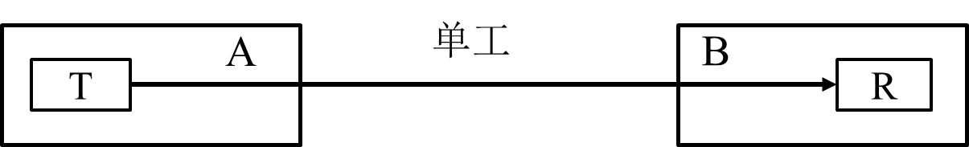
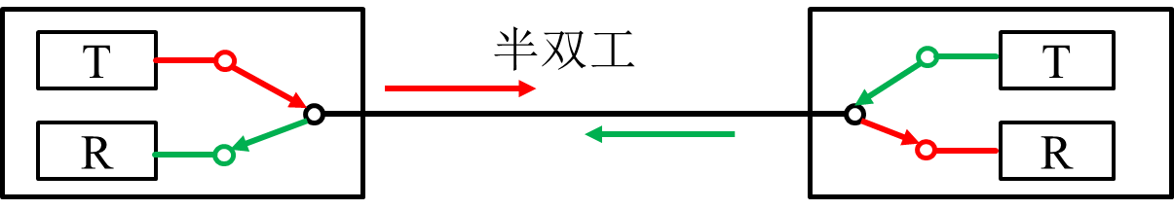
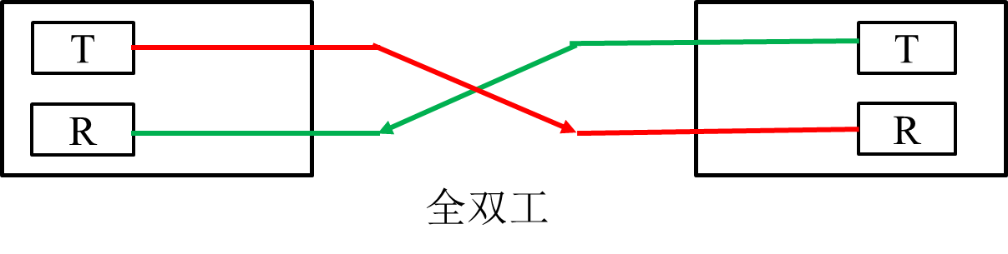
5.1 通信技术基础
传输方式分类
根据传输位数：并行传输、串行传输
根据电路的传输方向和能力：单工、半双工、全双工
并行传输
串行传输
Notes:
单工、半双工和全双工是通信系统中的三种不同的通信模式，它们描述了通信双方在通信过程中信息传递的方向和能力。
单工（Simplex Communication）：
在单工通信中，信息只能单向流动。也就是说，通信的一方只能发送信息，而另一方只能接收信息。这种模式类似于广播电台，听众可以接收广播，但不能通过广播向电台发送信息。
例子：无线电广播、电视广播等。
半双工（Half-Duplex Communication）：
半双工通信允许通信双方都能发送和接收信息，但是在同一时间内只能进行单向通信。也就是说，当一方在发送信息时，另一方不能发送信息，必须等待对方发送完毕后才能发送。这种模式类似于对讲机，一方讲话时另一方不能讲话，必须等待对方讲完。
例子：对讲机、早期的无线电话等。
全双工（Full-Duplex Communication）：
全双工通信允许通信双方同时进行发送和接收信息。也就是说，双方可以在同一时间内进行双向通信，无需等待对方发送完毕后才能发送。这种模式类似于现代电话，通话双方可以同时讲话和听对方讲话。
例子：现代电话系统、以太网等。

Slide 6
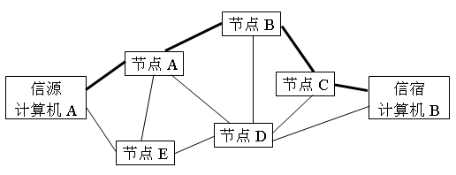
5.1 通信技术基础
数据交换技术
数据交换技术：实现为任意两个终端设备在多个网络节点间建立数据传输通路的技术。
按照通信子网中的网络节点对进入子网的数据所实施的转发方式的不同，数据交换技术经历了电路交换、报文交换、分组交换发展过程。
Notes:
通信子网是由若干网络节点和链路按照一定的拓扑结构互连起来的网络。中间的这些交换节点有时又称为交换设备，这些交换设备并不处理流经的数据，而只是简单地把数据从一个交换设备传送到另一个交换设备，直至到达目的地。子网是为所有进入子网的数据提供一条完整的传输路径的通路，实现这种数据通路的技术就称为“数据交换技术”。

Slide 7
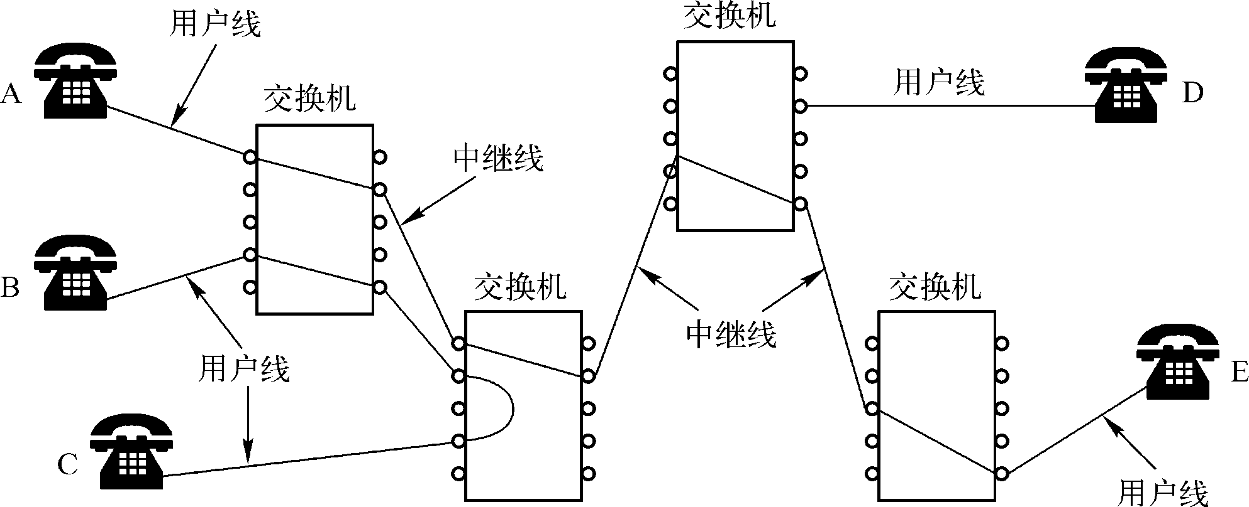
电路交换
5.1 通信技术基础
数据交换技术
在通信之前要在通信双方之间建立一条被双方独占的物理通路。
特点：实时性强，时延小，电路利用率低，电路接续时间长。
适用于：长报文
Notes:
电路交换就是计算机终端之间通信时，一方发起呼叫，独占一条物理线路。当交换机完成接续后，对方收到发起端的信号，双方即可进行通信。一直占用该电路。
特点：实时性强，时延小，电路利用率低，电路接续时间长。
适用于：长报文

Slide 8






5.1 通信技术基础
数据交换技术
报文交换
报文
节点3
节点1
节点2
节点5
节点4
将用户的整个报文存储在中转节点的存储器中。当所需要的输出电路空闲时，再将该报文发向接收交换机或终端，它以“存储——转发”方式在网内传输数据。
特点：中继电路利用率高，多个用户同时在一条线路上传送。传输时延长，实时性差，且占大量交换机存储器。
适用于：短报文，实时性要求不高的用户
Notes:
特点：中继电路利用率高，多个用户同时在一条线路上传送。传输时延长，实时性差，且占大量交换机存储器
适用于：短报文，实时性要求不高的用户

Slide 9
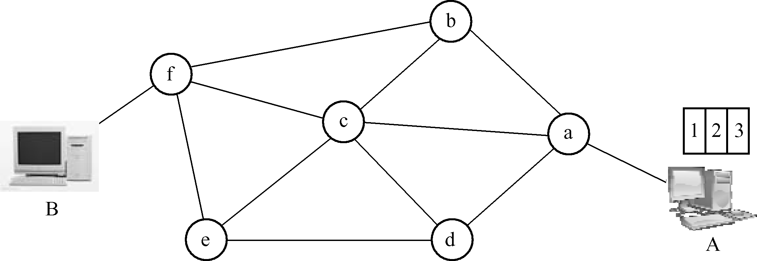
5.1 通信技术基础
数据交换技术
分组交换
2
1
3
分组交换仍采用存储转发传输方式，但将一个长报文先分割为若干个较短的分组，然后把这些分组（携带源、目的地址和编号信息）逐个地发送出去。
特点：比电路交换的电路利用率高，比报文交换传输时延小。
Notes:
特点：比电路交换的电路利用率高，比报文交换传输时延小

Slide 10
5.2 计算机网络基础

Slide 11
5.2 计算机网络基础
计算机网络：把分布在不同地理位置上的、具有自主功能的多个计算机系统通过各种通信介质和通信设备连接起来，实现信息交换、资源共享或协同工作的计算机集合。
（1）包含多台具有自主功能的计算机；
（2）这些计算机之间是相互连接的；
（3）计算机连接的目的是进行信息交换、资源共享或协同工作。

Slide 12
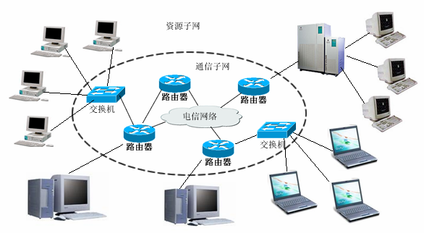
宏观上由资源子网和通信子网组成
5.2 计算机网络基础
资源子网：所有的计算机、I/O设备和终端、各种网络协议、网络软件和数据库等，提供网络服务和资源共享；
通信子网：由通信线路、网络连接设备、网络通信协议和网络控制软件等组成，为网络用户提供数据传输、转接、加工和转换等功能。
Notes:
资源子网的任务是利用其自身的硬件资源和软件资源为用户进行数据处理和科学计算，并将结果以相应形式送给用户或存档。
网络边缘
主机
网络核心
互连的路由器
网络的网络

Slide 13
5.2 计算机网络基础
计算机网络的分类 ——地域范围
局域网LAN：覆盖的地区范围较小，所涉及的地理距离上一般来说可以是几米至10千米以内。特点：连接范围窄、用户数少、配置容易、连接速率高。
城域网MAN：连接距离在几十千米左右,通常覆盖一个城市或城市的一部分。城域网常用于连接城市中的不同局域网，提供城市范围内的网络服务。可能由多个组织共同管理，如城市政府、电信公司等。
广域网WAN：也称远程网，所覆盖的范围可从几百千米到几千千米，常用于连接不同城市、国家甚至全球的网络，实现远程通信和数据传输，如互联网就是最大的广域网。通常由大型电信公司或互联网服务提供商管理。
Notes:
“计算机网络是网络的网络”这个说法，实际上是在描述计算机网络的一个基本特征，即网络的互连性。这里的“网络”有两个层面的含义：
单个网络：
指一个独立的网络实体，比如一个局域网（LAN）、城域网（MAN）或广域网（WAN）。每个这样的网络都是由多个设备（如计算机、路由器、交换机等）组成的，它们通过物理或无线连接相互连接，以实现数据的传输和资源共享。
互连的网络：
当多个这样的单个网络通过路由器、网关或其他网络设备连接在一起时，就形成了一个更大的网络，即“网络的网络”。这种互连允许不同网络中的设备进行通信和数据交换。
例如，一个公司内部可能有一个局域网，用于连接办公室内的所有计算机和设备。当这个局域网通过互联网服务提供商（ISP）连接到互联网时，它就成为了一个更大的网络（即互联网）的一部分。互联网本身就是由全球无数个局域网、城域网和广域网组成的“网络的网络”。
这种互连性是现代计算机网络的一个关键特性，它使得全球范围内的信息共享和通信成为可能。通过这种互连，不同的网络可以共享资源、交换信息，并提供各种服务，如电子邮件、在线视频会议、网页浏览等。因此，“网络的网络”这个概念强调了计算机网络的扩展性和互联互通的能力。
局域网（LAN）和广域网（WAN）的主要区别体现在以下几个方面：
覆盖范围：
LAN：局域网的覆盖范围较小，通常局限于一个建筑物、一个办公室或一个校园内。
WAN：广域网的覆盖范围广泛，可以跨越城市、国家甚至全球，如互联网就是一个全球性的广域网。
数据传输速率：
LAN：局域网通常提供较高的数据传输速率，可以达到千兆位（Gbps）甚至更高。
WAN：广域网的数据传输速率相对较低，因为信号需要经过多个节点和长距离传输。
延迟：
LAN：局域网的延迟较低，因为距离短，信号传输速度快。
WAN：广域网的延迟较高，因为信号传输距离远，且可能经过多个路由器和交换机。
管理：
LAN：局域网通常由一个组织或机构管理，如公司、学校或家庭。
WAN：广域网通常由大型电信公司或互联网服务提供商管理。
成本：
LAN：局域网的建设和维护成本相对较低，因为覆盖范围小，设备和基础设施需求较少。
WAN：广域网的建设和维护成本较高，因为需要覆盖广泛的地理区域，涉及更多的设备和基础设施。
技术要求：
LAN：局域网的技术要求相对较低，因为距离短，可以采用更简单的网络设备和协议。
WAN：广域网的技术要求较高，需要复杂的路由协议和网络优化技术来保证数据传输的可靠性和效率。
安全性：
LAN：局域网的安全性通常较高，因为网络环境相对封闭，容易实施安全措施。
WAN：广域网的安全性挑战更大，因为网络环境开放，数据传输过程中更容易受到攻击。
应用场景：
LAN：局域网常用于办公室、学校、图书馆等环境中，用于连接计算机、打印机和其他设备，实现资源共享和信息交换。
WAN：广域网常用于连接不同城市、国家甚至全球的网络，实现远程通信和数据传输。
这些区别使得LAN和WAN在设计、实施和维护方面有着不同的要求和挑战。

Slide 14
计算机网络的分类 —— 计算机网络的拓扑结构
5.2 计算机网络基础
计算机网络的拓扑结构是指网络中的计算机、网络设备与通信线路之间的几何位置关系。
常见的计算机网络拓扑结构可以分为总线型、星型、环型、树形和网状型，实际使用的拓扑结构多是这五种结构及其衍生或组合。
总线型拓扑
星型拓扑
环型拓扑
树形拓扑
网状拓扑

Slide 15
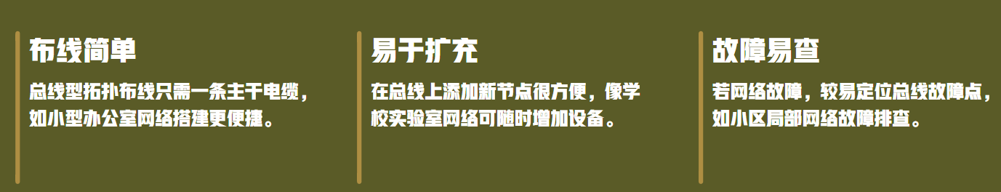
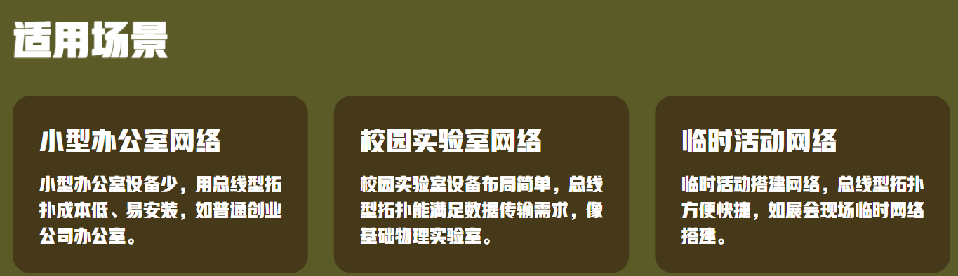
计算机网络的拓扑结构——总线型
5.2 计算机网络基础

Slide 16
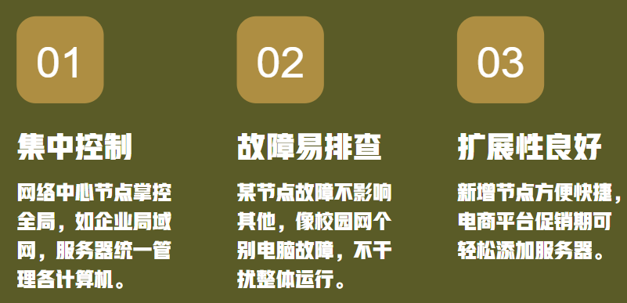
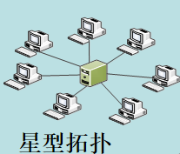

计算机网络的拓扑结构——星型
5.2 计算机网络基础

Slide 17
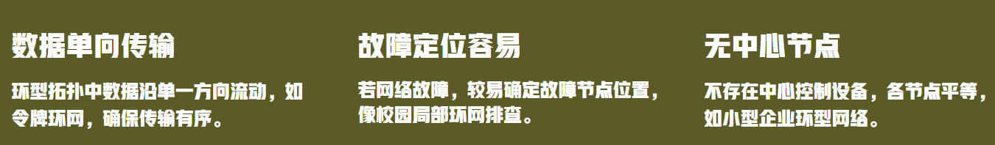
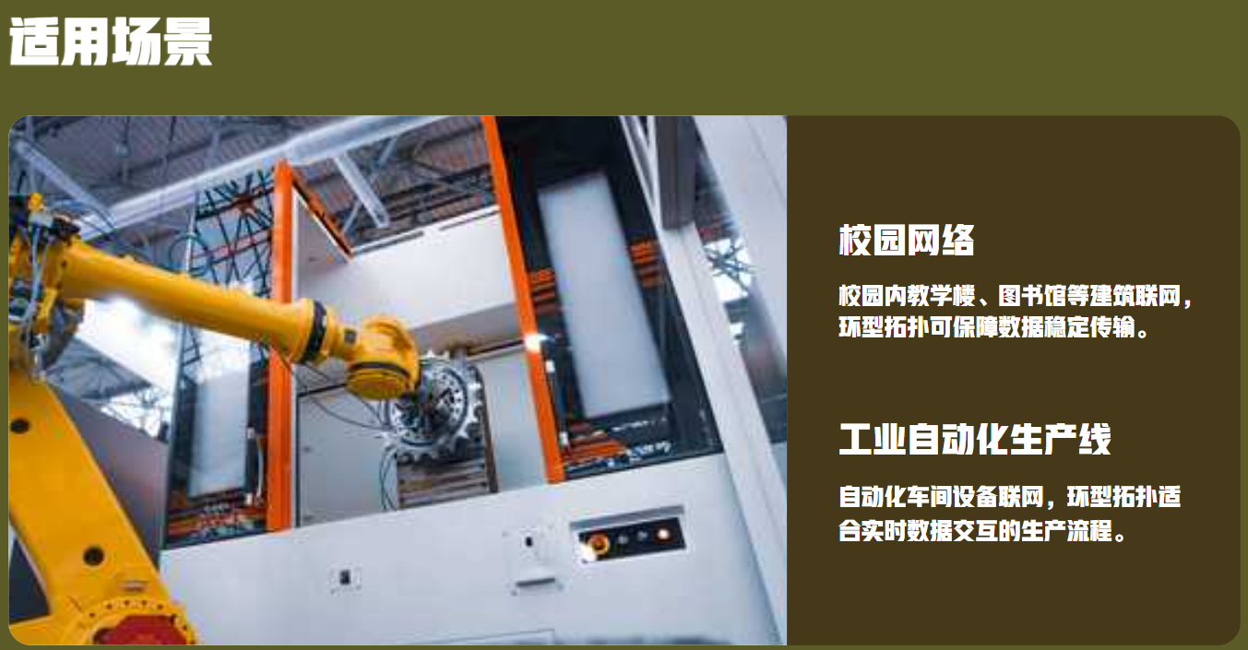
计算机网络的拓扑结构——环型
5.2 计算机网络基础

Slide 18
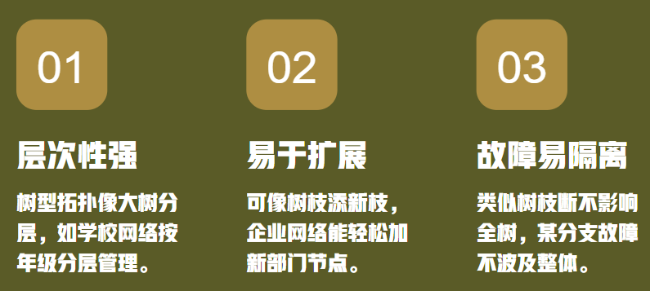
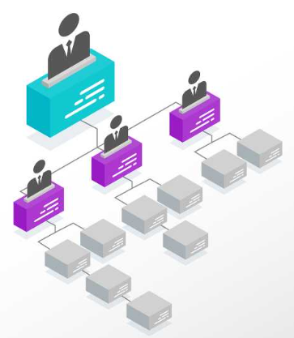
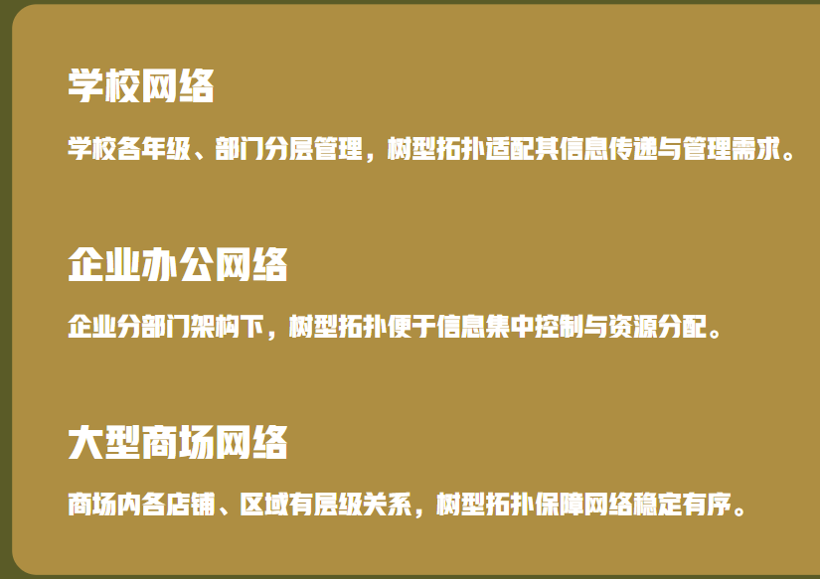
计算机网络的拓扑结构——树型
5.2 计算机网络基础

Slide 19
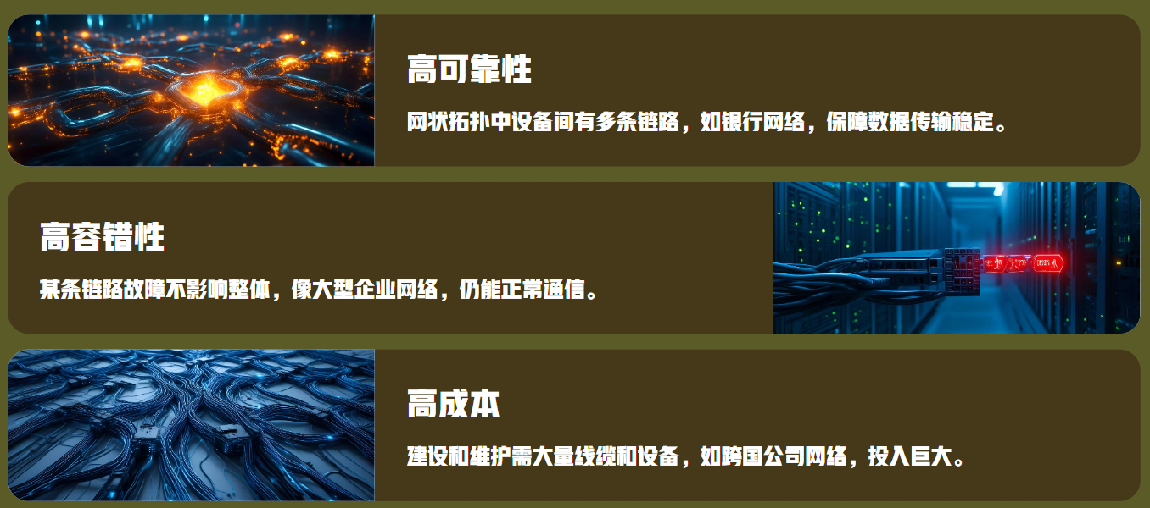
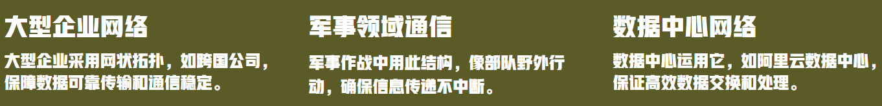
计算机网络的拓扑结构——网状
5.2 计算机网络基础

Slide 20
5.2 计算机网络基础
计算机网络的组成
计算机网络由计算机、通信线路、网络设备、网络软件组成。
计算机
服务器：是整个网络系统的核心，它为网络用户提供服务并管理整个网络，在其上运行的操作系统是网络操作系统。
客户机：是用户和网络的接口设备，用户通过它可以与网络交换信息、共享网络资源。
通信线路（传输介质）：不同的通信信道有不同的带宽和数据传输速率
有线介质：双绞线、同轴电缆、光纤等；
无线介质：微波（电磁波）、卫星、无线通信等。

Slide 21
5.2 计算机网络基础
计算机网络的组成
计算机网络由计算机、通信线路、网络设备、网络软件组成。
网络软件
网络系统软件：控制和管理网络运行、提供网络通信和网络资源分配与共享功能，它为用户提供了访问网络和操作网络的友好界面，主要包括网络操作系统、网络协议软件、网络安全软件、网络监控工具、网络配置与管理工具……。
网络应用软件：为某一个应用目的而开发的网络软件，既可用于管理和维护网络本身，又可用于某一个业务领域。主要包含：网页浏览器、即时通讯和协作工具、网络会议软件、网络存储和备份软件、……。

Slide 22
5.2 计算机网络基础
网络设备
网络适配器、调制解调器、集线器、交换机、和用于网间连接的中继器路由器、网桥、网管等
网络接口设备
网卡。网卡是连接计算机与网线之间的硬件设备，每台链接网络的计算机必须要使用网卡；
网卡有独立网卡和集成网卡。独立网卡都插在计算机的扩展槽内，集成网卡集成在芯片组。
网卡的主要任务：既负责将本地计算机上的数据分解为适当大小的数据包送入网络，也负责接收网络上其他计算机发送给该计算机的数据包，解包后再将数据交给CPU处理。
每块网卡都有一个全球唯一的地址码，称为MAC地址，该地址就称为安装了该网卡的计算机在网络中的物理地址。

Slide 23


5.2 计算机网络基础
任何接入通信网络的终端A，如果需要从通信网络的另一个终端B获取信息，必须知道B的地址。
互联网中有三种类型的地址：MAC地址、IP地址、域名地址.
使用点对点的数据链路上不需要使用地址
这是发送给我的吗？
这是发送给我的吗？
这是发送给我的吗？
A
B
发送数据
C
D
使用广播的数据链路上需要使用地址来区分各主机

Slide 24
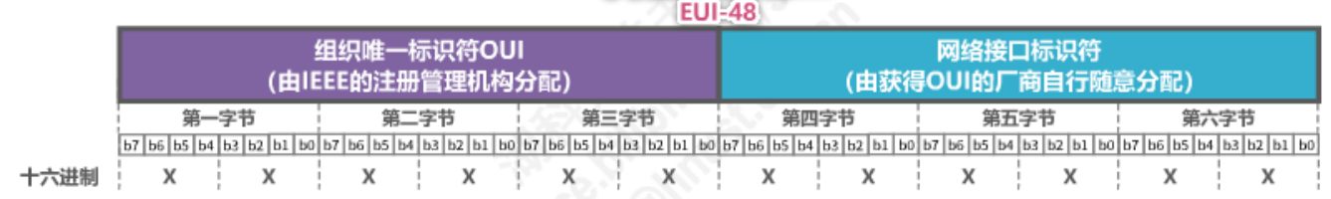
5.2 计算机网络基础
MAC地址
主要用于媒体接入控制(Media Access Control)，被称为MAC地址。
MAC地址一般固化在网卡的只读存储器中。
一般情况下，用户主机会包含两个网络适配器：有线局域网适配器（有线网卡）和无线局域网适配器（无线网卡）。每个网络适配器都有一个全球唯一的MAC地址。
1 2 - F A - 9 B - 2 3 - D B - 1 1
Notes:
接入计算机的设备在计算机网络上都有唯一的标识符称为地址，地址抽象提供了一种方式来标识和定位设备。在不同的网络层次或应用中，会使用到不同的网络，MAC地址，
每块网卡都有一个全球唯一的地址码，称为MAC地址，该地址就称为安装了该网卡的计算机在网络中的物理地址。
Mac地址是网络设备在数据链路层中的唯一标识符，用于在局域网中定位设备，是数据帧在局域网中传输时使用的地址。

Slide 25



5.2 计算机网络基础
早期的总线型局域网
A
B
发送数据
C
D
源MAC | 目的MAC | 数据
使用双绞线和集线器HUB的星型局域网
一个端口接收到信号时，将信号整形放大后广播至所有处于工作状态的端口，只是简单地转发比特。

Slide 26
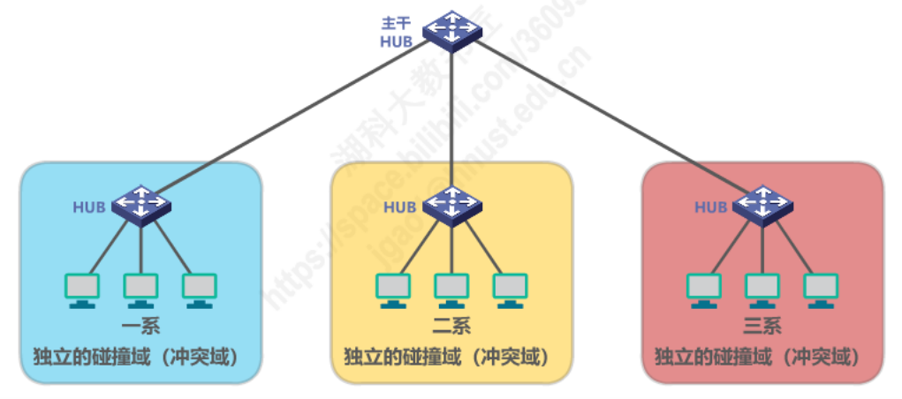
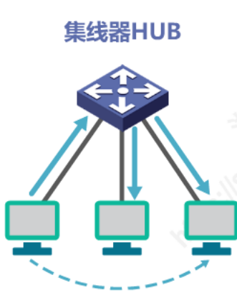
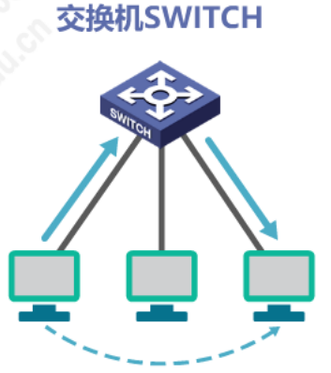
5.2 计算机网络基础
更大的碰撞域
使用集线器扩展局域网，同一时刻网络上只能传输一组数据。
集线器
交换机
交换机：根据目标MAC地址定点转发

Slide 27

5.2 计算机网络基础
交换机
帧交换表
1
4
MAC地址 | 接口
MAC_{A} | 1
MAC_{B} | 2
MAC_{C} | 3
MAC_{D} | 4
MAC_{E} | 5
… | …
MAC_{A} | MAC_{D} | 数据
A
D
2
5
B
E
集线器被淘汰
3
6
C
F
收到数据帧后，在帧交换表中查找目的MAC地址所对应的接口号，然后通过该接口转发帧。
交换机具有并行性，能同时连通多对接口，使多对主机同时通信，无碰撞。
即插即用设备，内部的帧交换表是自学习算法逐渐建立起来的。

Slide 28


5.2 计算机网络基础
路由器
连接多个网络，是因特网的主要节点设备，构成因特网的骨架。主要工作：路由、转发
交换机
网络3
路由器
主机数量增多，帧交换表建立耗费大量带宽，帧交换表容量增大；
MAC地址和主机所在网络无关；
网络1
网络2

Slide 29
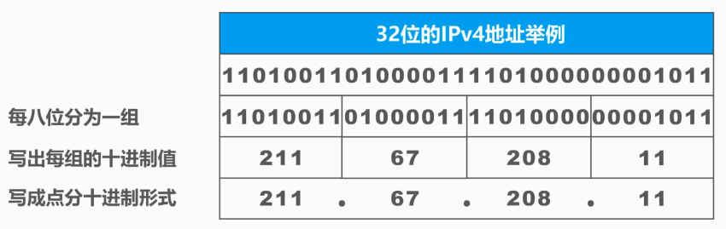
5.2 计算机网络基础
2. IP地址(Internet上主机/交换机/路由器的唯一标识)
互联网上的主机和路由器使用的地址，标识两部分信息：
网络编号：标识互联网上数以百万计的网络；
主机编号：标识同一网络上不同主机（或路由器接口）。
IP地址={网络号, 主机号}
2011年IPv4地址全部分配完毕：
IPv6（128比特）
公共地址和私有地址
Notes:
IP地址是在网络层上标识设备的地址。IP地址用于在广域网上标识设备，使它们能够进行跨网络通信。

Slide 30
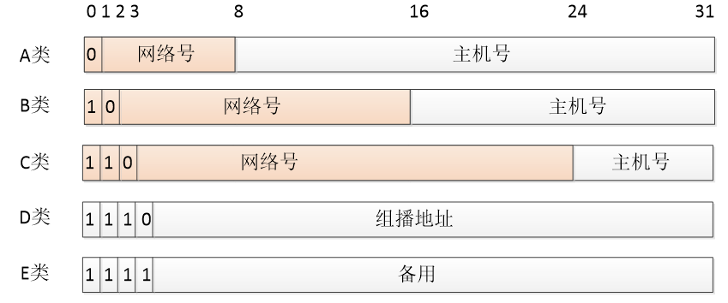
5.2 计算机网络基础
IP地址中包含网络号和主机号两个内容。网络号用来指明主机所从属的物理网络的编号，主机号指主机在所属物理网络中的编号。
IP地址分为A类、B类、C类三个基本主要类：每一类有不同长度的网络号和主机号，另有D类和E类地址分别作为组播地址和备用地址使用。
8位
24位
1.0.0.1~126.255.255.254
16位
16位
128.0.0.1~191.255.255.254
24位
8位
192.0.0.1~223.255.255.254
224.0.0.1~239.255.255.254
240.0.0.1~255.255.255.254
IP地址的分类及格式

Slide 31
5.2 计算机网络基础
8位
24位
首字节小于128，全球只有126个A类网络，但是A类地址网络可以拥有大量主机（≤16777214）。
16位
16位
首字节大于等于128但小于192，拥有B类地址的网络最多可以拥有65534台主机。
24位
8位
首字节大于等于192小于224，C类地址的网络拥有的主机小于254台。
注意：网络号和主机号全0、全1不分配。
A类网络个数
=2⁷ -2 = 126
A类网络地址主机个数
=2²⁴ -2 = 16777214
可分配的最大主机数=2^主机号位数 -2
Notes:
，指的是物理网络本身而非其中哪台具体的计算机。
有些特殊的IP地址不分配给任何主机使用。
主机号为全“0”的地址，称为网络地址（网络号），用来表示整个网络
主机号为全“1”的地址，代表网络号指向的全部主机，称为直接广播地址。

Slide 32
通过子网掩码将一个物理网络划分为若干个子网，但对外仍表现为一个网络。
5.2 计算机网络基础
1）IP地址利用率有时很低；
2）两级IP地址不够灵活；
网络号
主机号
划分子网后
网络号
子网号
主机号
作用：表明一个IP地址中哪些位是网络号，哪些位是主机号。子网掩码的长度也是32位，左边是网络位，用二进制数1表示，１的数目等于网络位的长度；右边是主机位，用二进制数０表示,０的数目等于主机位的长度。
A类地址默认子网掩码是255.0.0.0；B类地址默认子网掩码是255.255.0.0；C类地址默认子网掩码是255.255.255.0。
Notes:
子网号能否全1全0是要看情况。
主机号不能全1全0，全1表示广播，全0表示一个网络。

Slide 33
5.2 计算机网络基础
计算机如何知道IP地址中的网络号？
将IP地址与子网掩码按位求与。
主机号
C类地址
子网掩码中1的个数
子网掩码中0的个数
网络位28位，网络号：202.158.96.224
主机位4位，主机号：(1110)₂ = (14)₁₀
该子网容纳的最大主机数是2⁴-2 = 14
Notes:
202>192说明C类网络

Slide 34
5.2 计算机网络基础
将IP地址为202.158.96.238所在网络划分为10个子网，子网掩码如何设置。
202. 158. 96. 238
11001010. 10011110. 01100000. 11101110
由IP地址前3位可知该IP地址所在为C类网络，若要划分10个子网，需4位子网号，则子网掩码为11111111.11111111.11111111.11110000=255.255.255.240
Notes:
255.255.224.0

Slide 35
5.2 计算机网络基础
有一个IP地址为145.186. 48.116，对应的子网掩码为255.255.192.0，该网络为几类网络？该网络的网络号多少位，是什么？该子网容纳最大主机数量是多少？若将该IP地址所在网络划分为5个子网，子网掩码要设置什么？
B类地址
该网络为B类网络，网络号18位，网络号：145.186.0.0
该子网容纳的最大主机数是2¹⁴-2 =16382
子网掩码为11111111.1111111.11100000.00000000=255.255.224.0

Slide 36
5.2 计算机网络基础
假定某公司申请到一个C类网段，请回答以下相关问题：
（1）需要将网络分为5个子网，每个子网最多30台主机，如果希望每个子公司都分配在同一个网段中，子网掩码应该是什么（请用点分十进制数表示），请详细描述分析的过程？
（1）每个子网最多30台主机，则主机号最少需要5位才能满足要求，
剩余3位作为子网号最多能够划分8个子网，
因此可以容纳5个子网，
因此子网掩码是11111111.11111111.11111111.11100000，对应的点分十进制数为255.255.255.224。

Slide 37
5.2 计算机网络基础
（2）假定实际使用子网掩码为255.255.255.224，该公司有如下两个IP地址分别为202.158.96.156、202.158.96.108，请计算出两个IP地址的网络号分别是什么？再判断这两个IP地址是否在同一个子网。
思路：将IP地址分别与子网掩码按位求与，得到网络地址。
若网络地址相同，则在同一个子网中；若不同，则不在同一个子网。
11001010. 10011110. 01100000. 10011100（IP地址202.158.96.156）
∧ 11111111. 11111111. 11111111. 11100000（子网掩码255.255.255.224）
11001010. 10011110. 01100000. 10000000（网络号202.158.96.128）
11001010. 10011110. 01100000. 01101100（IP地址202.158.96.108）
∧ 11111111. 11111111. 11111111. 11100000（子网掩码255.255.255.224）
11001010. 10011110. 01100000. 01100000（网络号202.158.96.96）
202.158.96.156的网络号为202.158.96.128，202.158.96.108的网络号为202.158.96.96，这两个IP地址的网络号不相同，所以这两个IP不在同一个子网。

Slide 38


5.2 计算机网络基础
路由器
接口B的IP地址:
192.168.1.254
接口A的IP地址:
192.168.0.254
网络2
网络1
主机2的IP地址:
192.168.1.3
主机1的IP地址:
192.168.0.1
主机1和路由器接口A具有相同的网络号，可直接通信；
主机2和路由器接口B具有相同的网络号，可直接通信；
路由器有多个网卡，多个IP地址，既有网络1的IP，又有网络2的IP，因此可作为桥梁连接两个网络。
每个路由器维护着一张路由表：通过目标IP地址找到下一跳的地址。

Slide 39
5.2 计算机网络基础
IP地址和MAC地址在网络通信中扮演着不同但互补的角色，确保了数据能够在正确的路径上从一个网络传输到另一个网络，最终到达目标设备。
在同一个局域网内，数据传输首先依赖于MAC地址。当一个设备需要发送数据到局域网内的另一个设备时，它会使用目标设备的MAC地址来确保数据帧能够到达正确的物理设备。
当数据需要跨越不同的网络时，IP地址的作用就显现出来。首先，数据包会根据目的IP地址被发送到正确的网络，然后在那个网络内部，可能会使用ARP（地址解析协议）将IP地址转换为MAC地址，以便在局域网内完成最终的数据传输。

Slide 40
5.2 计算机网络基础
3. 域名地址
通过IP地址可以访问互联网上的任何主机，但记住这些数字串很令人头疼，常常赋予某些主机能够体现其特征和含义的名称，即域名，域名类似于写信时写在信封上的地址，有一定的层次性。自左向右分成3~4段，各段之间用“.”分割，如www.nau.edu.cn。
DNS（域名解析体系）服务器将域名翻译成IP地址。
根
根级
gov
mil
net
com
…
uk
cn
…
顶级：地理区域和组织划分
IBM
intel
edu
net
二级：组织或城市
nau
xjtu
三级：机构名
mail
www
ftp
四级：主机名
Notes:
uk英国
net网络服务公司
www主机名
nau机构名
com商业组织
org社会团体

Slide 41
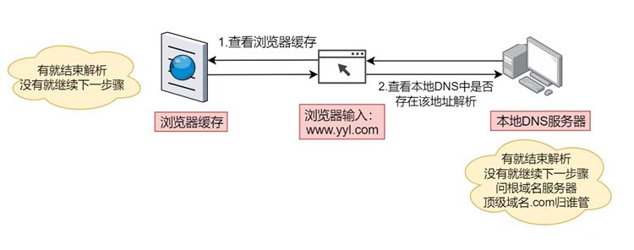
5.2 计算机网络基础
3. 域名解析
网络不认识域名，而认识IP地址，DNS将用户要访问的服务器的域名翻译成对应的服务器的IP地址。
检查浏览器缓存/系统缓存中是否缓存过该域名对应的IP地址，如果有，结果返回浏览器，若没有找到继续下一步；
向本地域名解析服务器发起域名解析的请求，如果有该记录项，本地DNS服务器把返回的结果保存到缓存，以备下一次使用，同时还将结果返回给客户机的客户端（浏览器）。
如果本地DNS服务器的缓存中没有该纪录，则本地域名服务器就直接把请求发给更上层域名服务器。

Slide 42
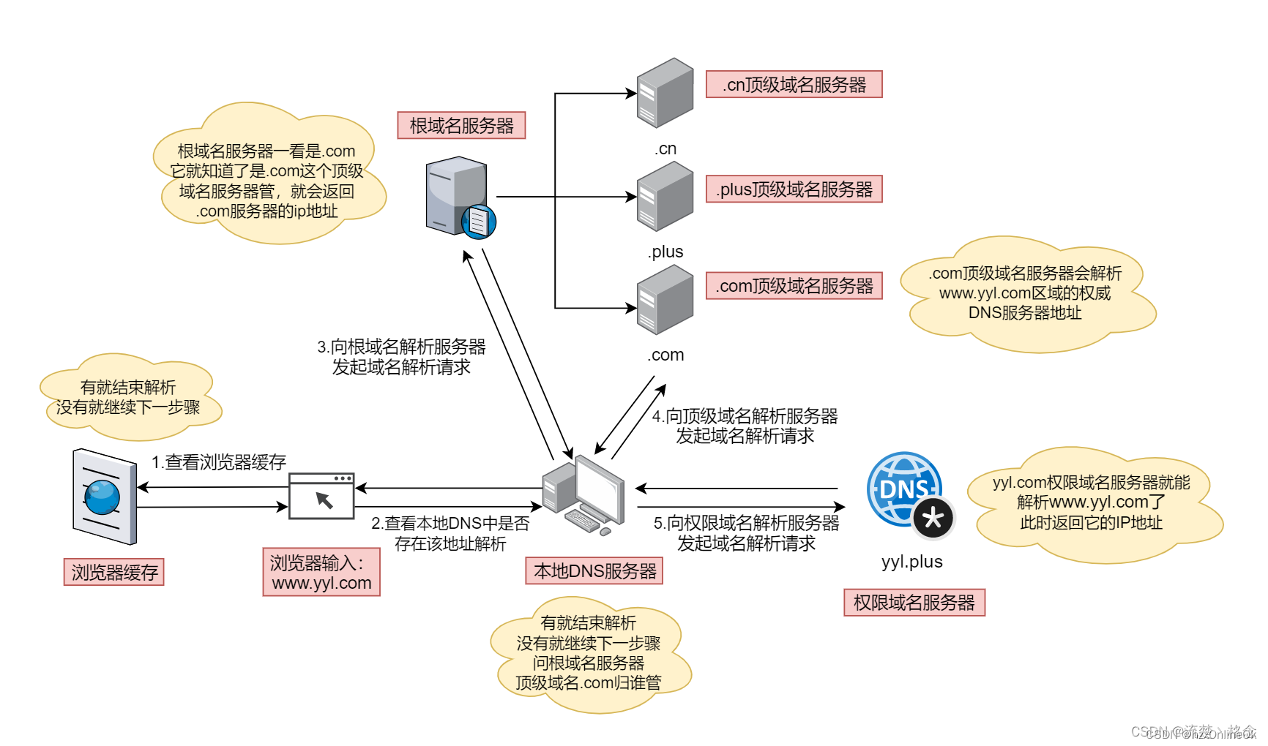
5.2 计算机网络基础
Notes:
https://blog.csdn.net/hzxOnlineOk/article/details/129079601

Slide 43
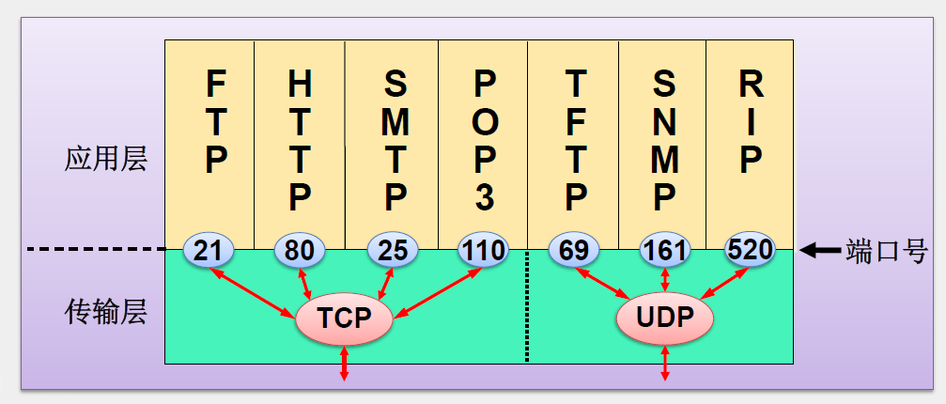
5.2 计算机网络基础
端口号
用来标识同一台主机中不同的应用进程，端口号是主机中传输层和应用层之间数据交换的一种机制，应用程序在运行期间总是与某个端口号绑定，端口号是一个16位的正整数（0-65535）。

Slide 44
5.4 因特网基础

Slide 45
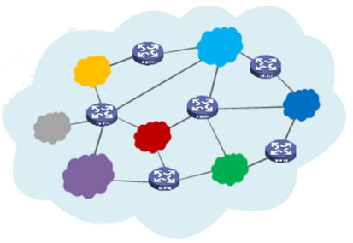
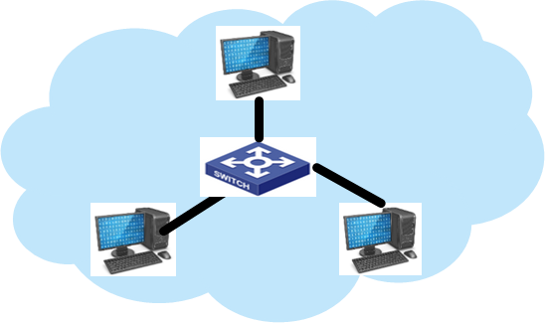
因特网基本概念
5.4 因特网基础
因特网（Internet）是一组全球信息资源的总汇。也可以认为INTERNET是由许多小的网络（子网）互联而成的一个逻辑网，每个子网中连接着若干台计算机（主机）。Internet以相互交流信息资源为目的，基于一些共同的协议，并通过许多路由器和公共互联网相连接，它是一个信息资源共享的集合。

Slide 46

5.4 因特网基础
Internet （因特网/互联网）起源于1969年美国国防部创建的第一个分组交换网ARPANET，最初只是单个网络，并不是互连的网络。
1994年4月20日，中国正式连入互联网。
如何保证信息传输的正确性--协议?
“协议”是为双方能够正确实现信息交换而建立的一套规则、标准或约定。
什么情况接收?什么情况转发?向哪台计算机转发?
信息怎样拆分? 怎样打包?怎样选择路径传送?怎样接收? 怎样合并?怎样保证信息传送正确性? 怎样处理线路拥堵?
Notes:
统一的网络体系结构以使各厂家的产品遵循相同的规范，达到网络互通的目的。

Slide 47
5.4 因特网基础
计算机网络是层次化的系统结构。
常见网络协议: OSI七层网络协议(族)、TCP/IP协议(族)、NetBEUI协议(族)、IPX/SPX协议(族)... ...
TCP/IP体系结构
应用层
传输层
网络层
数据链路层
物理层

Slide 48
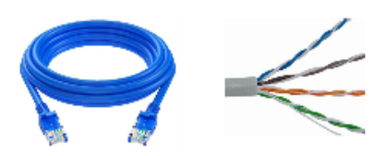
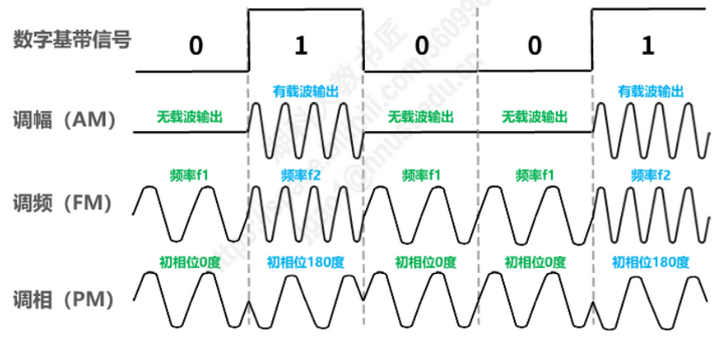
5.4 因特网基础
计算机网络面临的问题
1、采用怎样的通信媒介
2、采用怎样的信号表示0和1
物理层

Slide 49
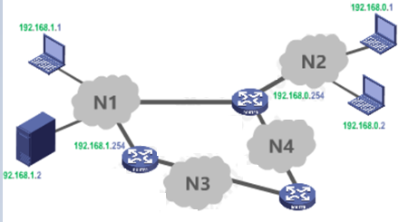
5.4 因特网基础
如何识别网络中的各主机（主机编址问题，例如MAC地址）；
如何从一连串的比特流中区分出地址和数据。
数据链路层
网络层
如何标识各网络和网络中的主机（IP地址）；
路由器如何转发分组，如何进行路由；

Slide 50
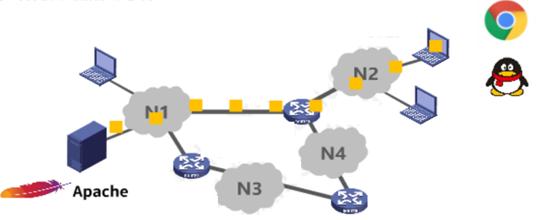
5.4 因特网基础
误码
丢包
如何标识和网络通信相关的应用进程，如何解决进程之间基于网络的通信问题？
出现传输错误时，如何处理？
传输层
应用层
通过应用的编写完成特定应用进程间的交互。

Slide 51
5.4 因特网基础
应用层
传输层
网络层
数据链路层
物理层
解决通过应用进程的交互来实现特定网络应用的问题，提供多种网络应用服务；
对传输的数据分组提供必要的传输质量保障，例如出现传输错误时，如何处理？
解决分组在多个不同网络间以统一的数据分组格式传输（路由）的问题，实现网络互连；
解决分组在一个网络上（或一段链路）上传输的问题
解决使用何种信号来传输比特的问题，确保原始的比特流可在各种物理媒体上传输。
TCP/IP体系结构

Slide 52
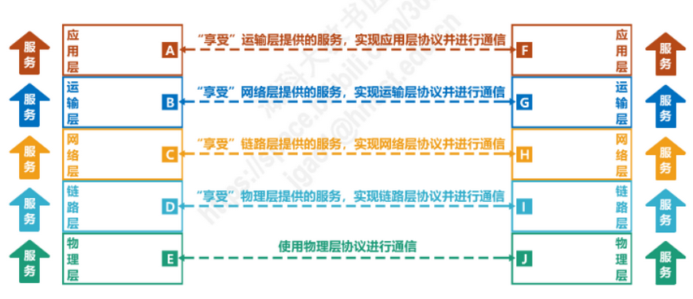
5.4 因特网基础
计算机网络是层次化的系统结构。
相邻层间提供接口，每一层都通过接口直接使用其低层提供的服务，完成自身的功能。
Notes:
各层可以采用最合适的技术实现，每层对上层屏蔽实现协议和服务的具体细节，只要层间接口不变，其他层不受影响；

Slide 53
5.4 因特网基础
分层结构优点：
各层之间相互独立；某一层并不需要知道它的下一层是如何实现的，而仅仅需要知道该层间的接口所提供的服务。由于每一层只实现一种相对独立的功能，因而可以将一个难以处理的复杂问题分解为若干个较为容易处理的更小的问题，这样整个问题的复杂程度就下降了。
灵活性好；当任何一层发生变化时，只要层间接口关系保持不变，则这层以下和以上的各层均不受影响。
易于实现和维护；各层可以采用最合适的技术实现，每层对上层屏蔽实现协议和服务的具体细节，只要层间接口不变，其他层不受影响；
能促进标准化工作。
Notes:
1）某一层并不需要知道它的下一层是如何实现的，而仅仅需要知道该层间的接口所提供的服务。由于每一层只实现一种相对独立的功能，因而可以将一个难以处理的复杂问题分解为若干个较为容易处理的更小的问题，这样整个问题的复杂程度就下降了。
2）当任何一层发生变化时，只要层间接口关系保持不变，则这层以下和以上的各层均不受影响。
3）各层可以采用最合适的技术实现。
4）使得实现和调试一个庞大而又复杂的系统变得易于处理。因为整个系统可以被划分为若干个独立的子系统。
5）每层的功能和所提供的服务已经有了准确的说明。

Slide 54
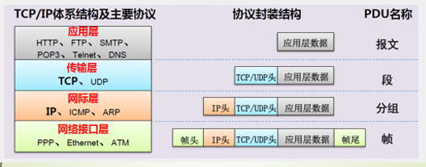
5.4 因特网基础
TCP和IP协议是协议集合中最核心的两个协议。
IP协议（网际协议），定义了IP数据包的格式以及若干路由协议。
TCP协议(传输控制协议)通过对接收到的IP数据报提供差错校验、确认重传及流量控制等控制机制，实现端系统间的可靠、面向连接的数据传输，适用于可靠传输的应用，例如文件传输、网页浏览。
UDP协议(用户数据报协议)提供简单高效的无连接服务，只是将接收到的数据交给不同的网络应用程序，适用于实时应用，例如视频会议，IP电话。
Notes:
两台计算机之间发送数据之前先建立连接的一种特性

Slide 55
5.5 网络安全基础

Slide 56
5.5 网络安全基础
网络安全
1、网络安全的含义
网络安全是指网络系统的硬件、软件及系统中的数据受到保护，不因偶然或恶意的原因而遭受到破坏、更改、泄露，系统连续、可靠、正常地运行，网络服务不中断。
从广义来说，凡是涉及网络上信息的保密性、完整性、可用性、可控性的相关技术和理论都是网络安全的研究领域。

Slide 57
5.5 网络安全基础
网络安全措施
网络安全技术致力于解决如何有效进行介入控制，以及如何保证数据传输的安全性等问题，主要包括数据加密技术、认证技术、数字签名技术、SSL技术、防火墙技术等。

Slide 58



5.5 网络安全基础
信息加密是使用数学方法重新组织、变换数据。
A
A的加密密钥K_{A}
B的解密密钥K_{B}
B
明文
加密算法
密文
解密算法
明文
加密算法和解密算法公开，该怎么办？
在加密算法和解密算法中加入一组参数或者一种规则，即密钥
m： 明文
K_{A}(m)： 经密钥K_{A}加密后的密文
m=K_{B}(K_{A}(m))： 经密钥K_{B}解密后的明文
Notes:
信息加密是防范网络监听最有效的方式之一。

Slide 59



对称加密
5.5 网络安全基础
在对称加密中，信息的加密和解密使用同一密钥。
优点：加密速度快。
K_{S}
K_{S}
明文
m
加密算法
密文
Ks(m)
解密算法
明文
m=K_{S}(K_{S}(m))
A
B
网络环境下，通信双方如何确认密钥值？
缺点：密钥的传输和管理。
常用的对称加密算法有DES和IDEA。

Slide 60



非对称加密
5.5 网络安全基础
信息的加密和解密使用不同密钥。
参与加密过程、所有用户都可使用的公开密钥，称为公钥；
参与解密过程，用户专用的密钥，称为私钥。
公钥K_{B}⁺
公钥K_{B}⁺
私钥K_{B}⁻
明文
m
加密算法
密文
解密算法
明文
A
K_{B}⁺(m)
m=K_{B}⁻(K_{B}⁺(m))
B
发送方可以对信息进行加密，但不能对密文进行解密。即使攻击者截获了传输的密文，也无法破解密文，因为只有B的私钥才能解密密文。

Slide 61

利用非对称加密进行身份认证
如何解决以下问题：
发送方不承认自己发送过某一报文
接收方伪造一份报文，并声称来自发送方
某一用户冒充另一用户接收或发送报文
接收方篡改报文
K_{A}⁺、K_{A}⁻、K_{B}⁺、K_{C}⁺
K_{B}⁺、K_{B}⁻、K_{A}⁺、K_{C}⁺
A
B
认证模型
K_{A}⁻(m)
m=K_{A}⁺(K_{A}⁻(m))
接收方B使用发送方A的公钥进行解密，可以破解，即可以确定A的身份，因为只有A有A的私钥。

Slide 62
利用非对称加密进行身份认证
K_{A}⁺、K_{A}⁻、K_{B}⁺、K_{C}⁺
K_{B}⁺、K_{B}⁻、K_{A}⁺、K_{C}⁺
A
B
加密模型
K_{B}⁺(m)
m=K_{B}⁻(K_{B}⁺(m))
认证模型
K_{A}⁻(m)
m=K_{A}⁺(K_{A}⁻(m))
接收方公钥加密，接收方私钥解密，用于向私钥所有者发布消息，可防止他人获取密文消息，但消息可能被他人篡改。主要用于加密。
发送方私钥加密，发送方公钥解密，用于让所有公钥所有者验证私钥所有者的身份，并且用于防止私钥所有者发布的内容被篡改，但是不保证内容不被他人获得。

Slide 63
5.5 网络安全基础
对称加密用同样的密钥，安全系数不够。非对称加密，用公钥 + 私钥的方式加强了安全系数。那么是不是所有的加密应用都应该用非对称加密呢？
通常情况，非对称加密需要更多的运算资源。因此很多协议使用非对称加密解决最核心的安全问题，再用对称加密解决其他问题。
以HTTPS协议为例，客户端和服务器之间会先用非对称加密交换临时对称加密密钥，然后之后的通信会以对称加密执行，直到连接结束。也就是非对称加密仅仅存在于HTTPS连接建立后，用于交换密钥（对称加密密钥）的少数几次传输中。这样用非对称加密解决最核心的安全问题：交换对称加密密钥；然后利用对称加密进行数据的传输。

Slide 64
认证技术
5.5 网络安全基础
所谓认证，是指证实被认证对象是否属实和是否有效的一个过程。
认证的基本思想是通过验证被认证对象的属性来确认被认证对象是否真实有效。
认证常被用于通信双方相互确认身份，以保证通信的安全。
认证一般分为两种：消息认证和身份认证。

Slide 65
（1）消息认证
5.5 网络安全基础
消息认证就是接收者能够检查收到的消息是否真实的方法。消息认证又称为完整性校验。
消息认证的主要内容：
①证实消息的信源和信宿
②消息内容是否受到偶然或有意的篡改
③消息的序号和时间性是否正确
消息认证实际上是对消息本身产生一个冗余的消息认证码，它对于保护的信息来说是惟一的，因此可以有效地保护信息的完整性，以及实现发送方消息的不可否认和不能伪造。

Slide 66
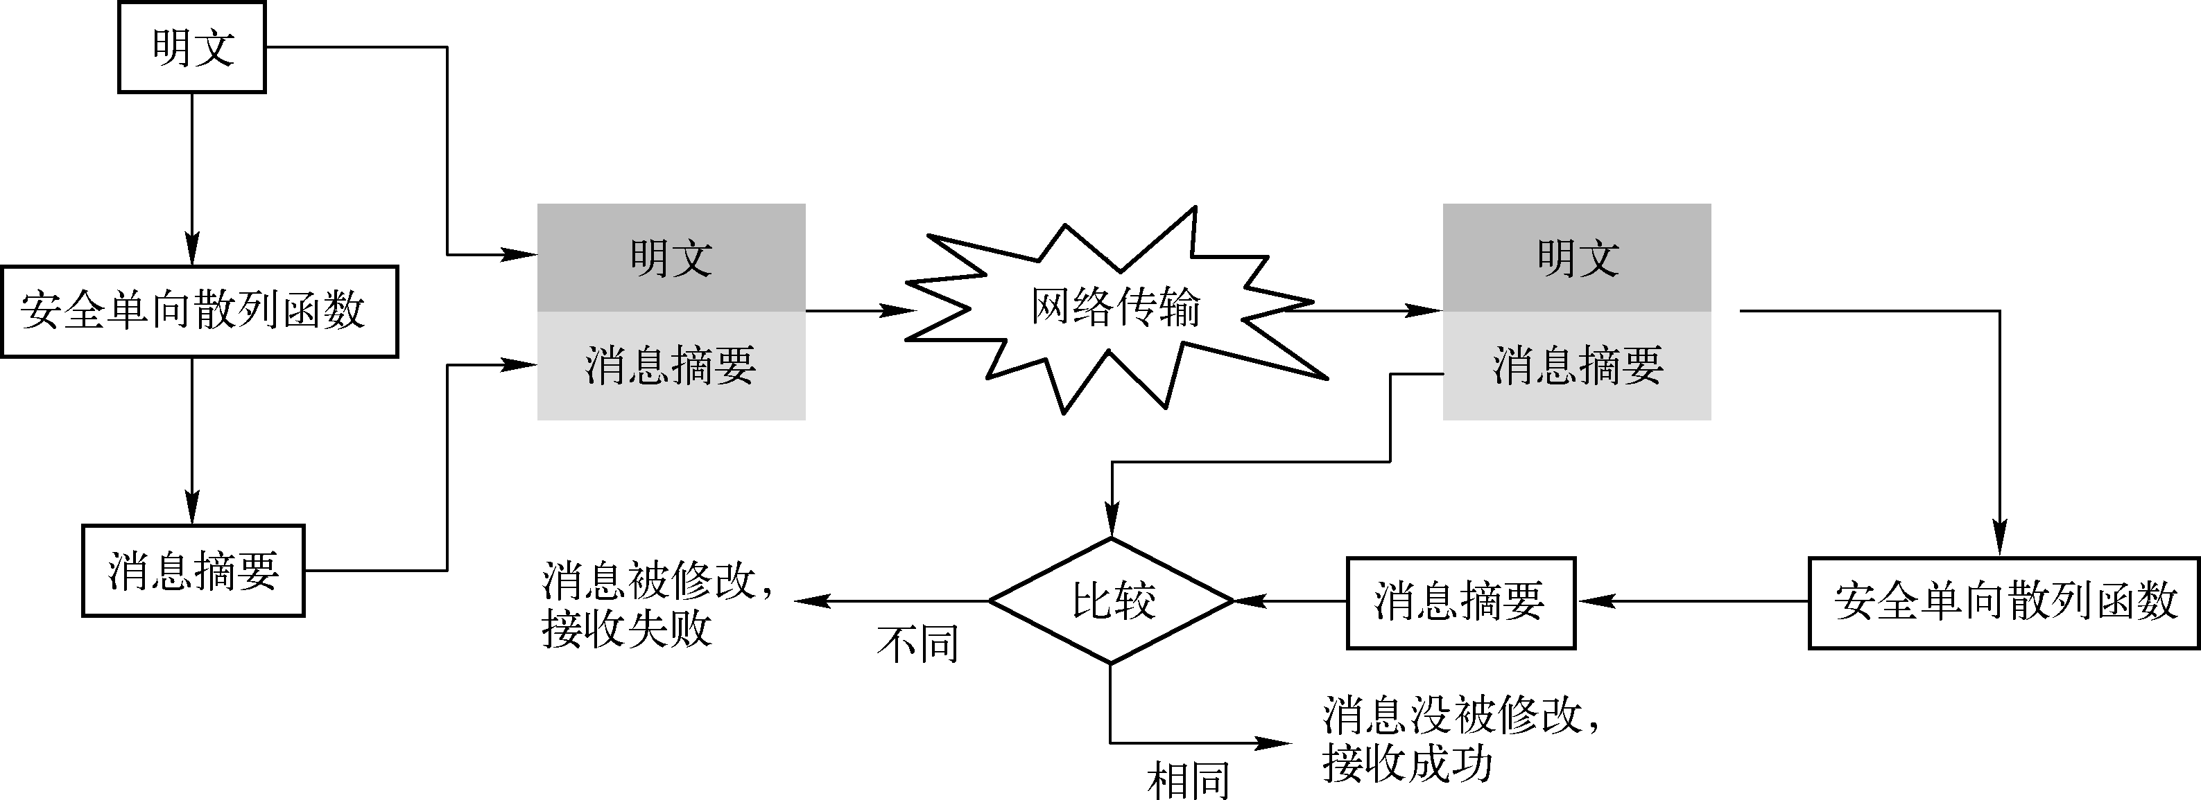
5.5 网络安全基础
消息认证模型
发送方将明文采用安全散列函数运算得到“消息摘要”，将明文和消息摘要经过网络传输给接收方，接收方收到明文再用安全散列函数运算得到新的“消息摘要”，利用这个新的消息摘要和接收到的消息摘要进行比较来判断接收到的明文的完整性。
比较相同：代表信息没有被修改，接收成功；比较不相同：代表信息被修改，接收失败。

Slide 67
（2）身份认证技术
5.5 网络安全基础
使合法用户能够证明自己身份的方法。
主要的身份认证技术有以下三种：
（1）口令验证。口令验证是常用的一种身份认证手段，使用口令验证的最大问题就是口令泄露。
（2）身份标识。身份标识是用户携带用来进行身份认证的物理设备，例如磁卡。
（3）生物特征标识。人类的某些生物特征具有很高的个体性和防伪造性，如指纹、视网膜、耳廓等。

Slide 68
数字签名技术
5.5 网络安全基础
如何解决以下问题：
发送方不承认自己发送过某一报文
接收方伪造一份报文，并声称来自发送方
某一用户冒充另一用户接收或发送报文
接收方篡改报文
数字签名不但能使信息接收者确认信息是否来自合法方，而且可以为仲裁者提供信息发送者对信息签名的证据。
数字签名主要通过加密算法（非对称加密）和证实协议实现。
发送方通过自己的私钥加密，创建签名报文，接收方通过公钥解密

Slide 69
防火墙技术
5.5 网络安全基础
防火墙：是一种用来加强网络之间访问控制的特殊网络互联设备。
目的：防火墙能有效地控制内部网络和外部网络之间的访问及数据传送，从而达到保护内部网络的信息不受外部非授权用户的访问和过滤不良信息的目的。
防火墙是一种被动的网络安全技术。

Slide 70
谢谢！

